Slide 2
تفعيل خاصية الاتصال عن بعد

Slide 3
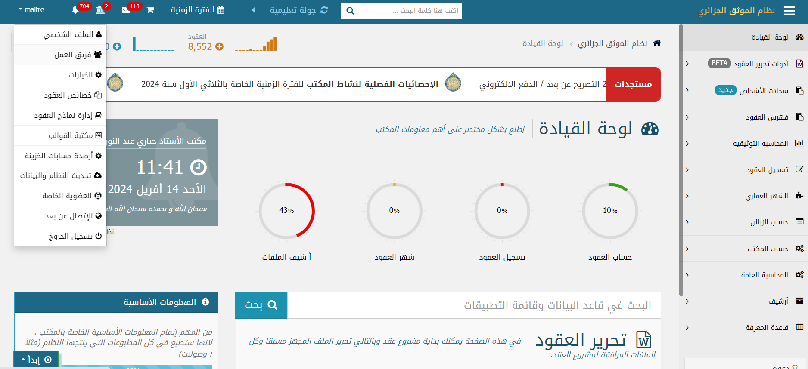

Slide 4
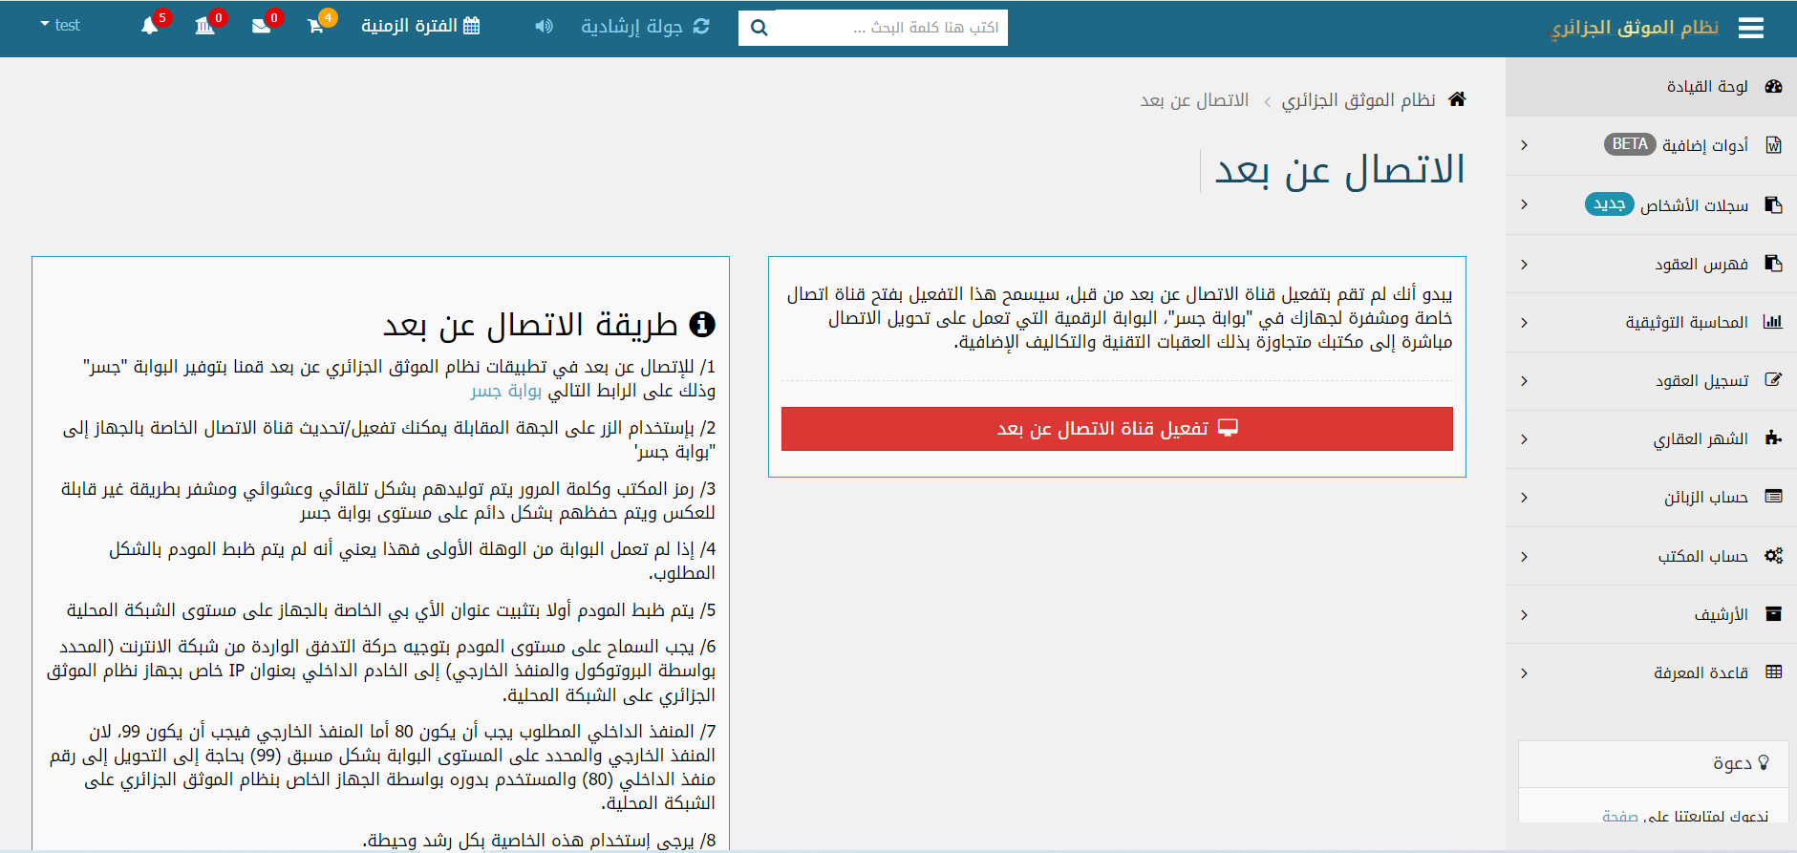

Slide 5
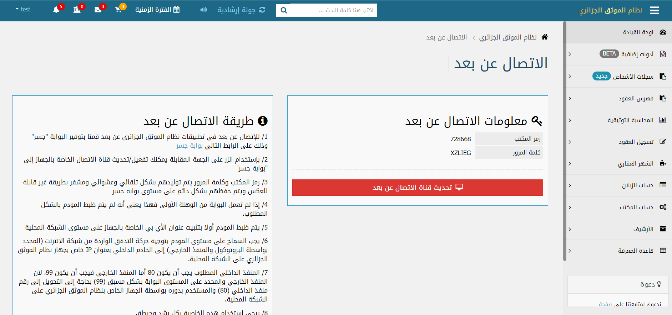

Slide 6
ضبط إعدادات المودام

Slide 7
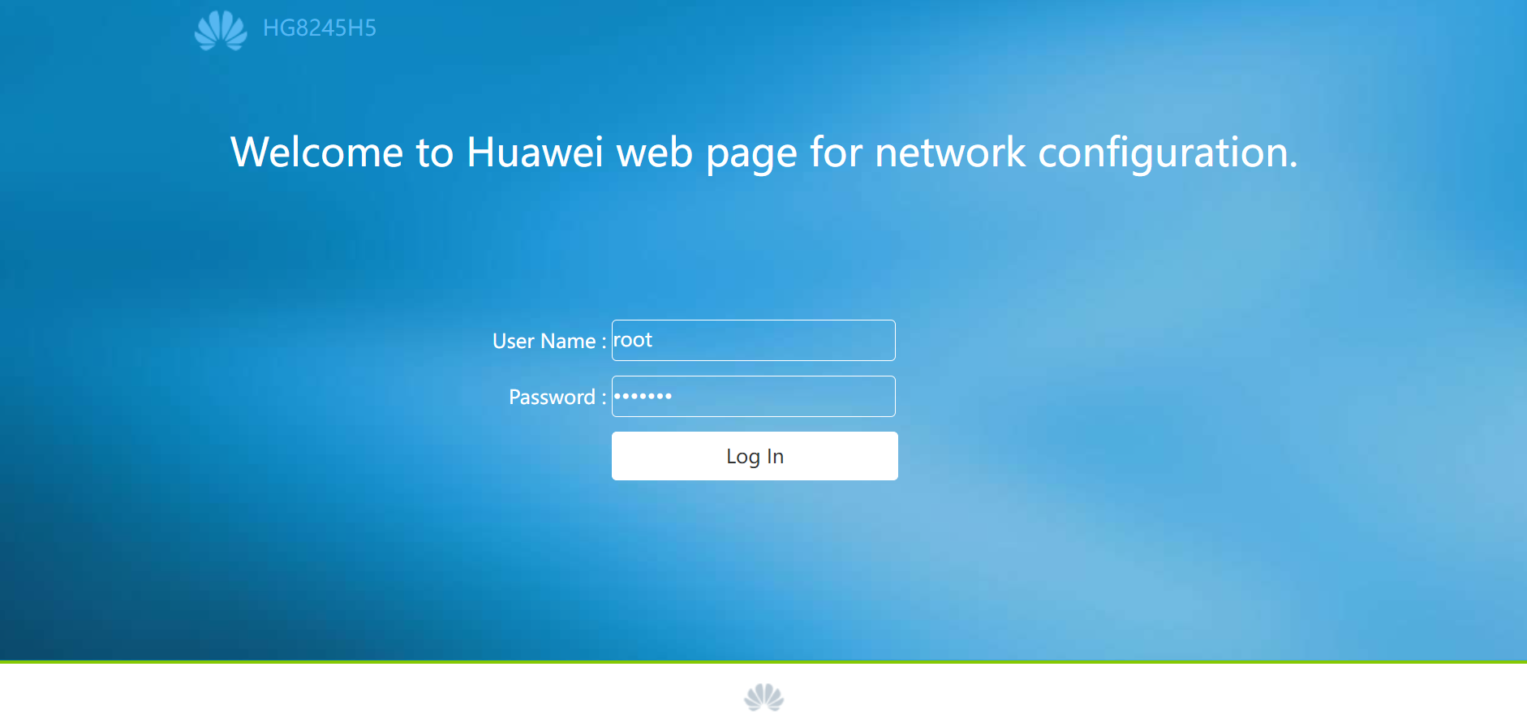

Slide 8
معرفة عنوان الخادم

Slide 9
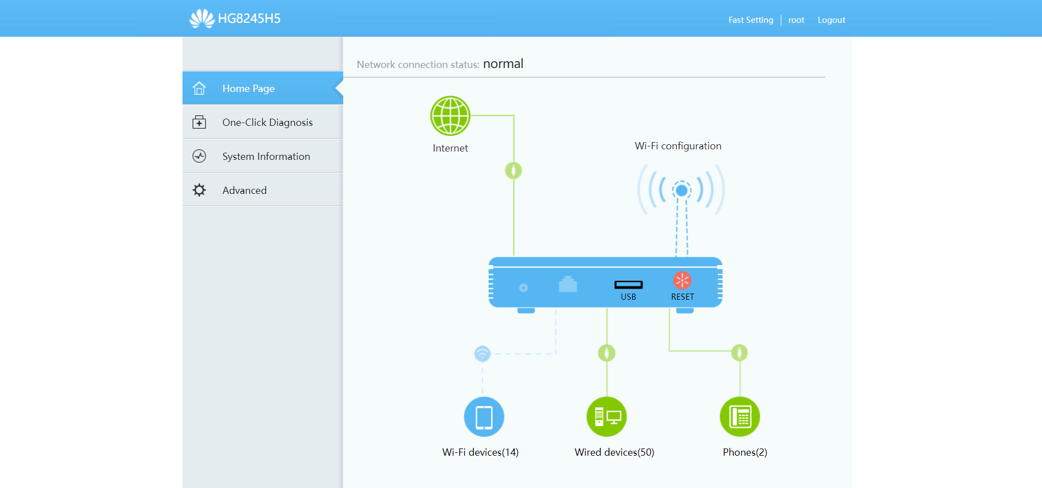

Slide 10
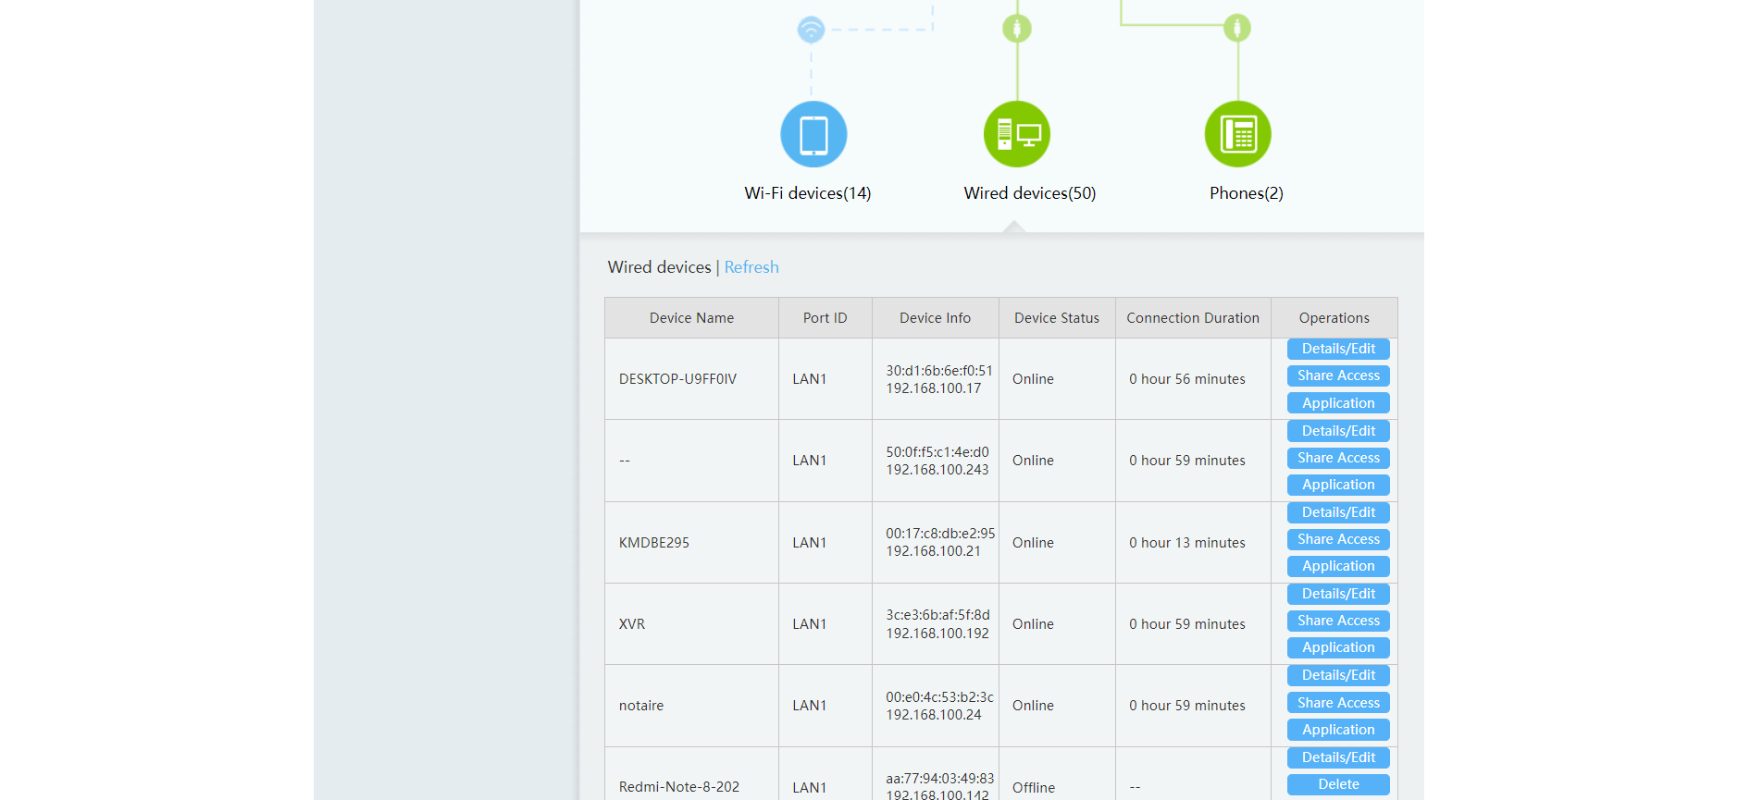

Slide 11
تثبيت عنوان الخادم

Slide 12
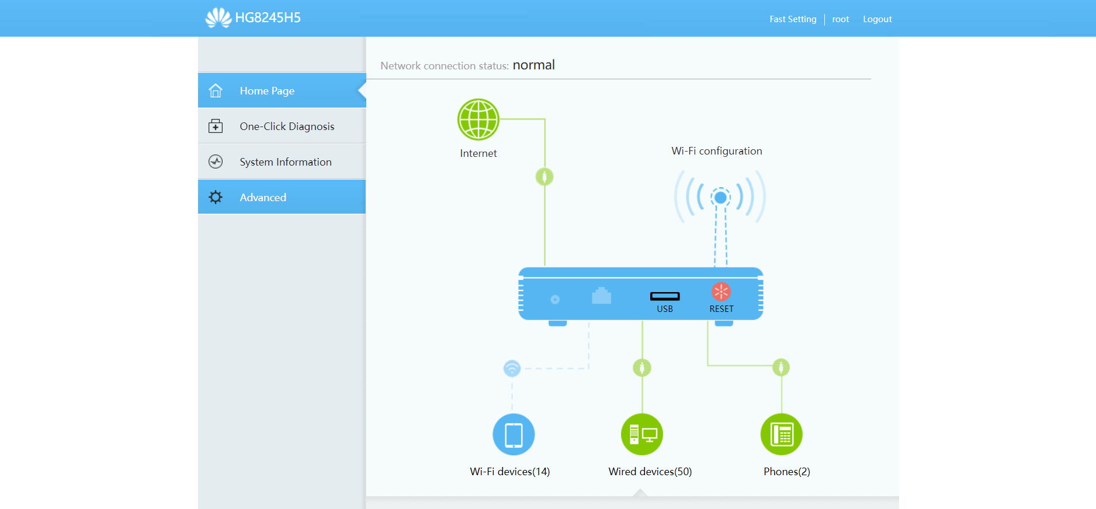

Slide 13
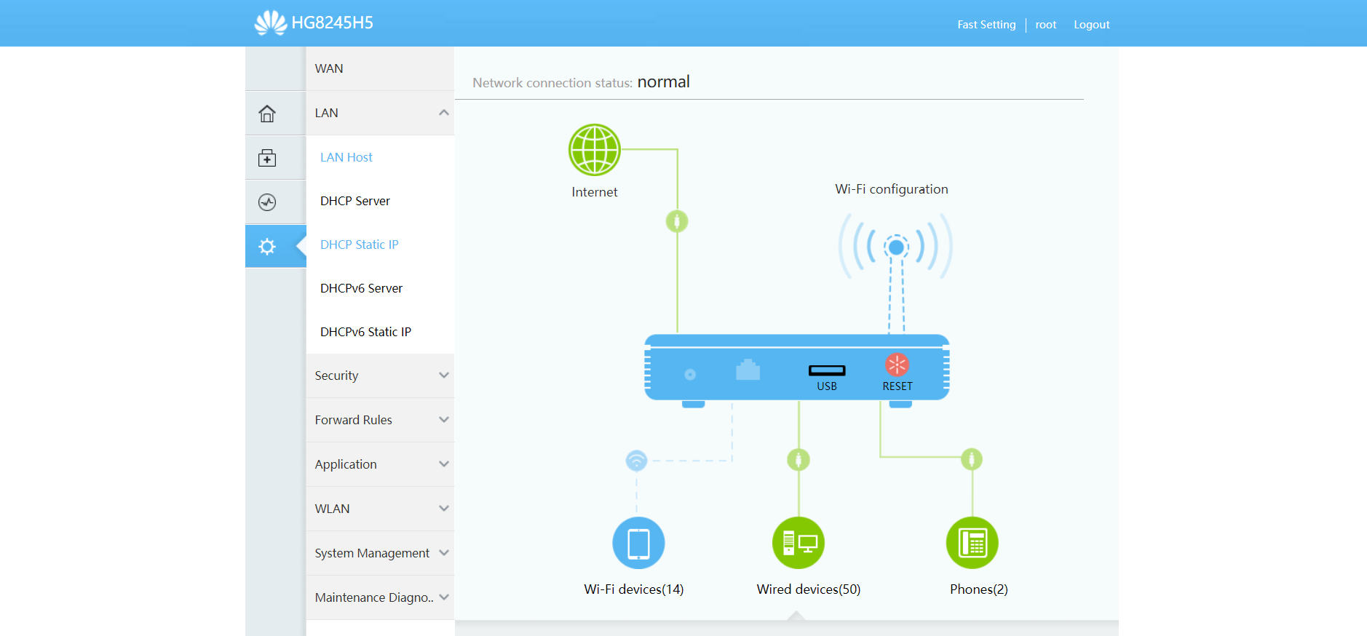

Slide 14
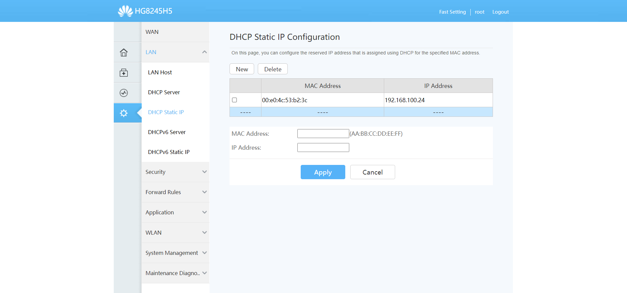

Slide 15
نفتح قناة الإتصال

Slide 16
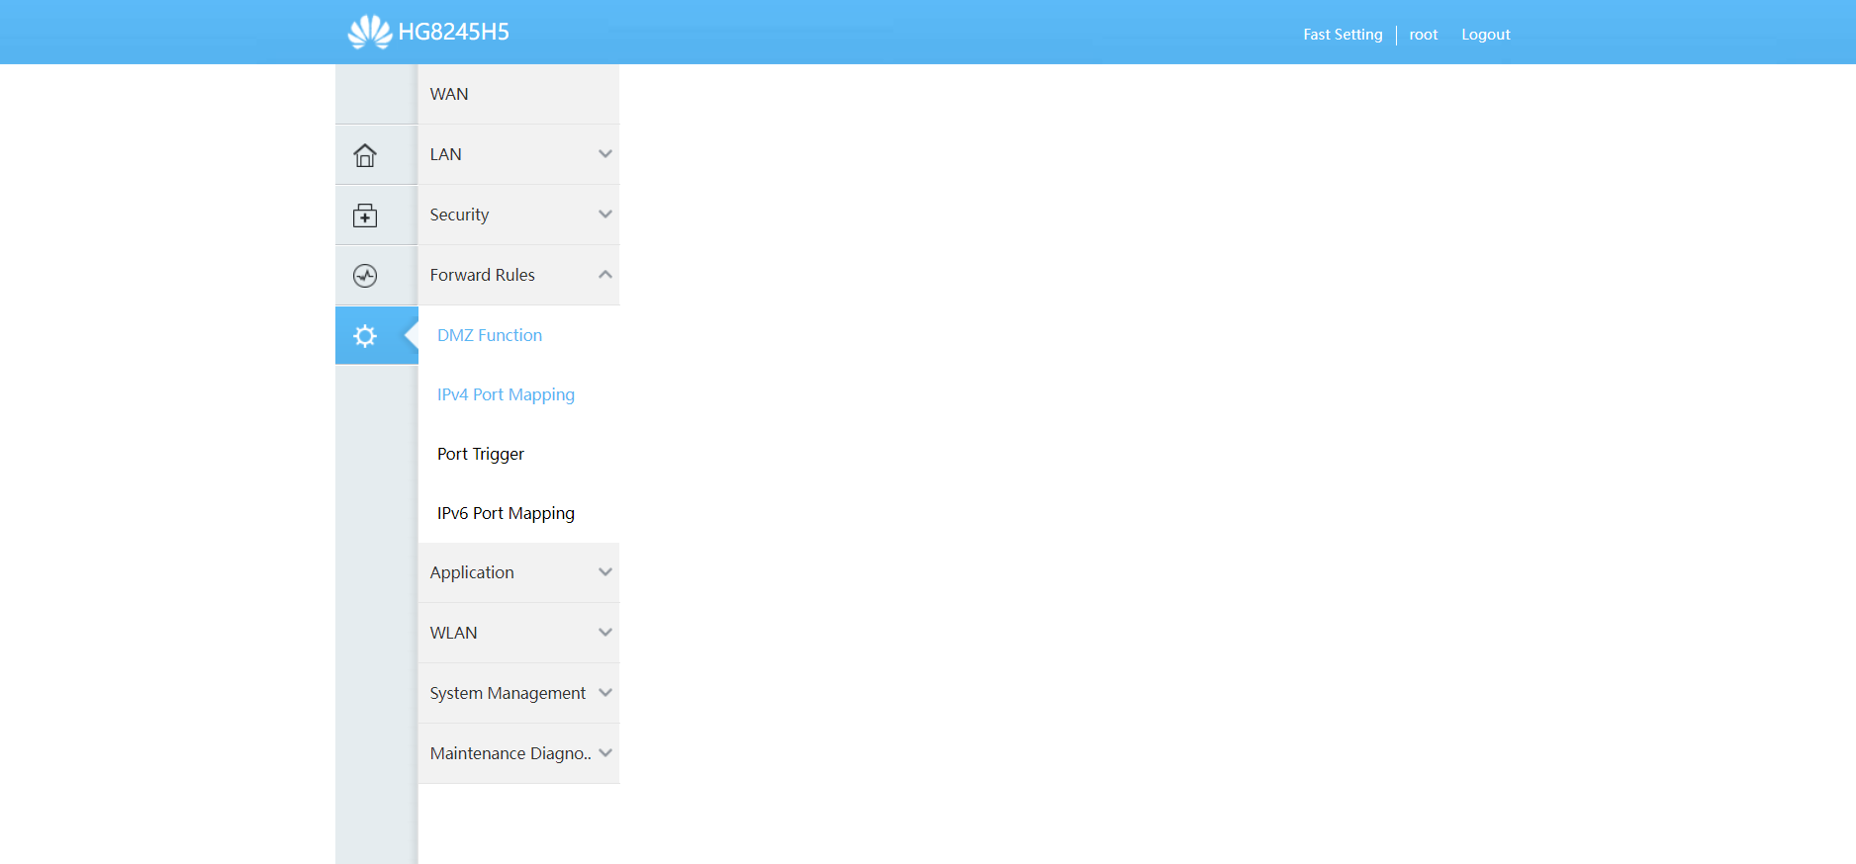

Slide 17
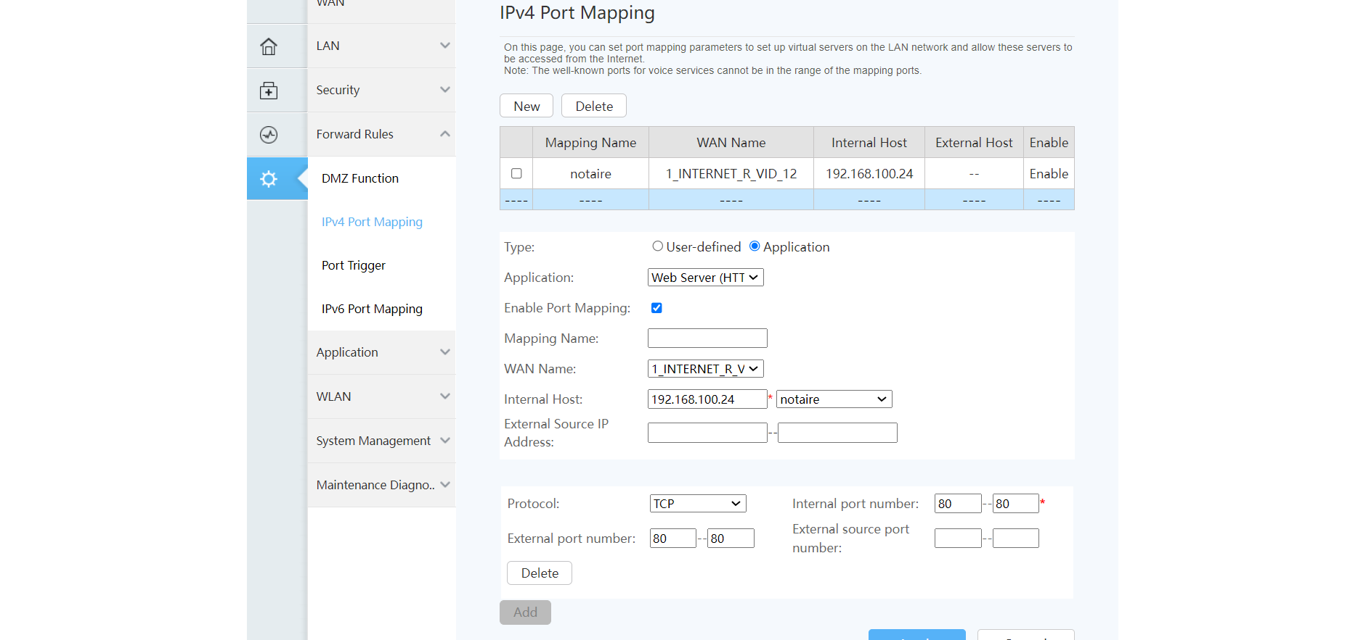

Slide 18


Slide 19
استعمال منصة جسر

Slide 20
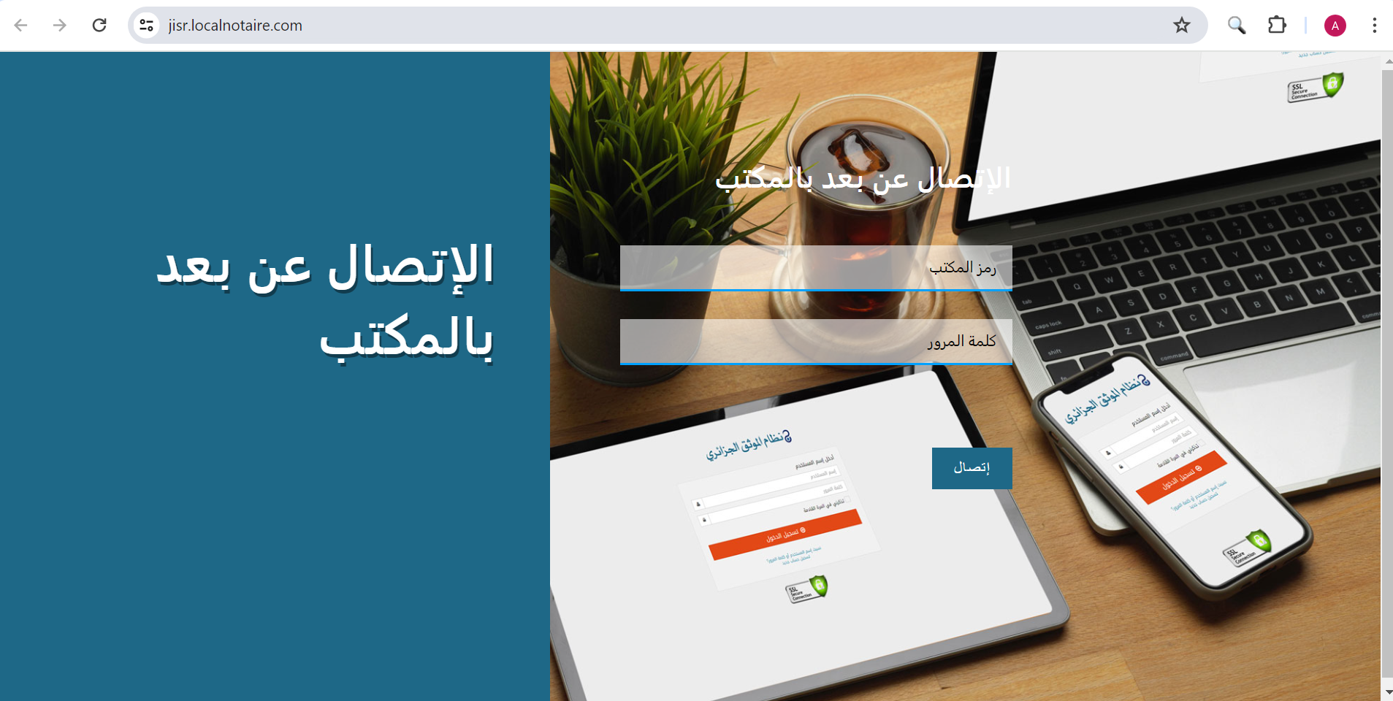

Slide 21
